Slide 1




自然语言处理与大数据挖掘实验室
软件工程大作业
2026年03月

Slide 2
总体目标
利用大模型或智能体框架，构造一个医保DRG入组智能体。并自动构造相应的需求分析、架构设计和测试文档，将文档自动提交到虚拟文档系统。（以下四个模块可以设计成智能体）
DRG入组
文档自动生成
测试用例生成智能体
测试用例生成
虚拟文档系统与文档提交

Slide 3
具体需求
DRG入组
功能：根据电子病历和入组规则自动匹配输出DRG分组结果。
输入：
电子病历文本（含主要诊断、手术操作、次要诊断等）
DRG分组规则（含MDC分类、ADRG分组、MCC/CC列表）
输出：
DRG组号、组名（如"GD15" "阑尾切除术，无合并症"）
入组原因说明等
文档自动生成
功能：
基于系统需求、代码和设计信息自动生成符合规范的文档
输入：
系统需求、系统代码等
输出：
需求分析文档 - 含系统功能需求、用例等
架构设计文档 - 含整体结构、模块关系等
测试文档-含测试策略、测试方案

Slide 4
具体需求
测试用例生成
功能：根据DRG规则自动构建测试场景并生成测试用例
输入：
DRG分组规则
病历样本
输出：
正常场景测试用例（不同诊断+手术组合）
边界测试用例（合并症有无等）
异常测试用例（编码错误、信息缺失等）
虚拟文档系统与提交
功能：
构建一个虚拟文档系统
自动接收其他智能体生成的文档
文件存储与提交

Slide 5
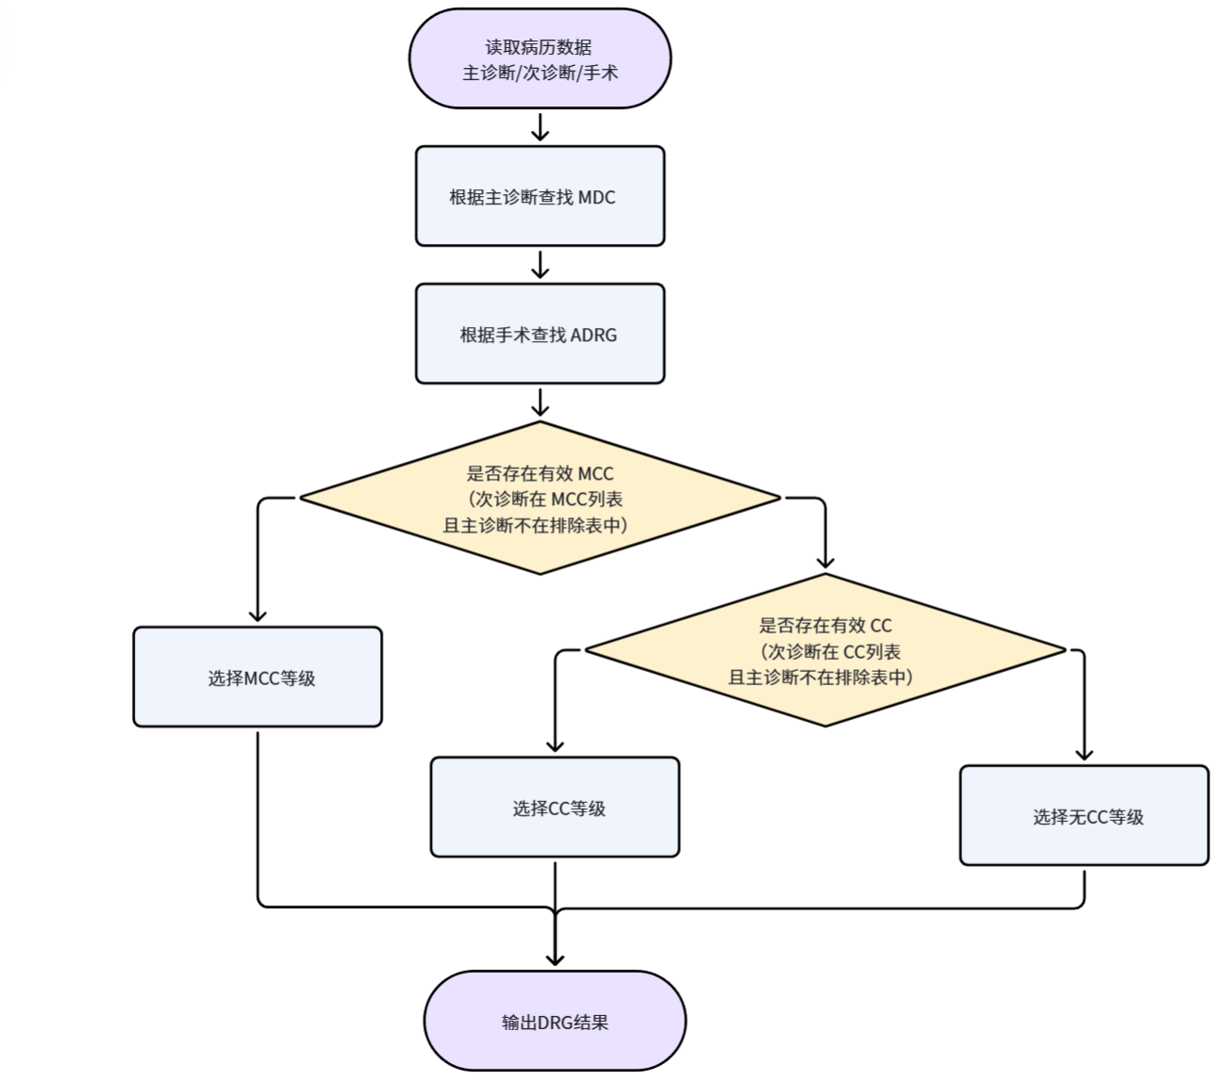
DRG入组
DRG定义：
按疾病诊断相关分组（Diagnosis Related Groups）
具体含义：
将病人按“诊断 + 治疗方式 + 个体特征”分到不同组，每组对应一个打包付费标准
DRG入组规则文件：
《按病组（DRG）付费分组方案（2.0版）》
DRG分组结构（三层）
MDC（主要诊断大类）：根据主要诊断判断
ADRG（核心分组）：根据主要手术+主要诊断判断
DRG（细分组）：考虑合并症/严重合并症（CC/MCC）

Slide 6
DRG入组实例
患者病历：
主要诊断：
A01.002+G01*（伤寒性脑膜炎）
次要诊断：
J96.0（急性呼吸衰竭）
主要手术：
38.1000x002（动脉内膜剥脱术）
.....
主诊断为 A01.002+G01*（伤寒性脑膜炎）
进入神经系统疾病及功能障碍大类（MDCB）
主手术 38.1000x002（动脉内膜剥脱术）
命中神经系统复合手术组（ADRG：BB1）
次要诊断 J96.0（急性呼吸衰竭），
-该诊断属于MCC（严重合并症或并发症）列表
-经排除表校验，该并发症不被主诊断所排除
-该ADRG支持并发症分层，因此MCC判定成立
进入BB11神经系统复合手术，伴严重合并症或并发症
分组结果：
MDC：MDCB
ADRG：BB1
DRG：BB11
Notes:
如何获取具体分组规则 通过政策文件

Slide 7
项目要求与作业交付
团队自由组织，一个团队4到5个人。可以有项目经理，作为需求分析师、架构师(可执行的架构、分模块、集成)、配置管理，程序员，测试人员等构成。
周次 | 交付物 | 关键内容
第5/14周 | 项目管理文档 | 过程描述、项目计划、会议纪要（≥2次）
第6周 | 配置管理文档 | 目录结构、代码规范
第8周 | 需求分析文档(SRS) | 需求模型、分析模型、界面原型（Rational UML）
第12周 | 概要设计文档+可执行架构 | 架构设计，接口设计，数据库设计，类设计
第16周 | 测试报告
第17周 | 系统演示+完整文档
Notes:
如何获取具体分组规则 通过政策文件

Slide 8
谢谢
THANK YOU
华东理工大学
自然语言处理与大数据挖掘实验室
谢谢
THANK YOU

